Slide 1
WEBSERVICES
Vorstellung Artikelverwaltung

Slide 2
Projektidee - Artikelverwaltung
Mit der Anwendung sollen Produkte verwaltet werden können: z.B. Artikel anlegen, löschen, bearbeiten.
Jeder Artikel kann einer Kategorie zugeordnet werden.
Jeder Artikel kann einer Favoritenliste zugeordnet werden.
Es ist möglich sich zu Registrieren und einzuloggen. Es gibt Optionen wie Passwort vergessen, User löschen, Passwort ändern.
Jeder Benutzer gehört zu einer Gruppe (Admin, Standard).
Ein Admin kann zusätzlich Artikel und Benutzer verwalten.

Slide 3
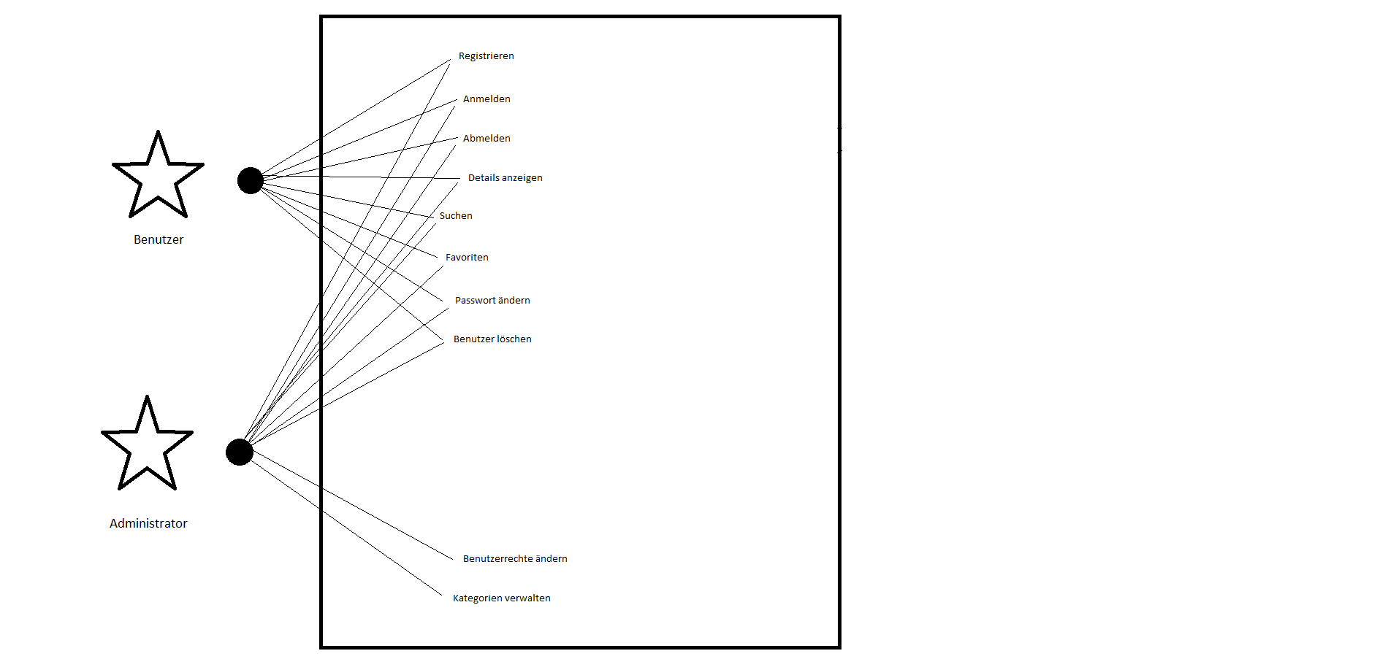
UseCase

